Slide 1
이펙티브 타입스크립트
스터디 4주차
(아이템 28~30)

Slide 2
💡아이템 28
유효한 상태만 표현하는 타입을 지향하기

Slide 3
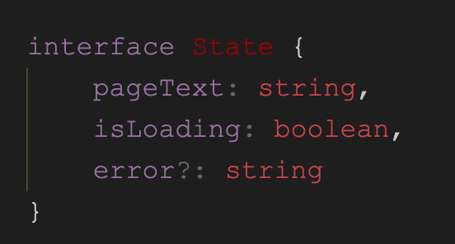
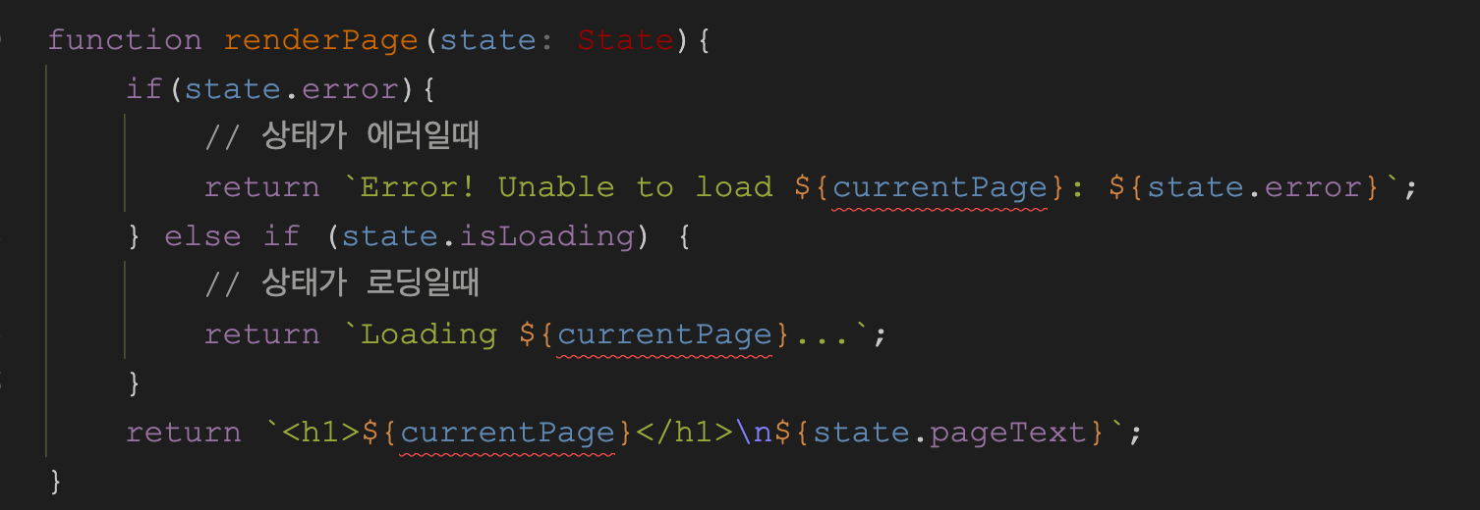
아이템 28. 유효한 상태만 표현하는 타입을 지향하기

Slide 4
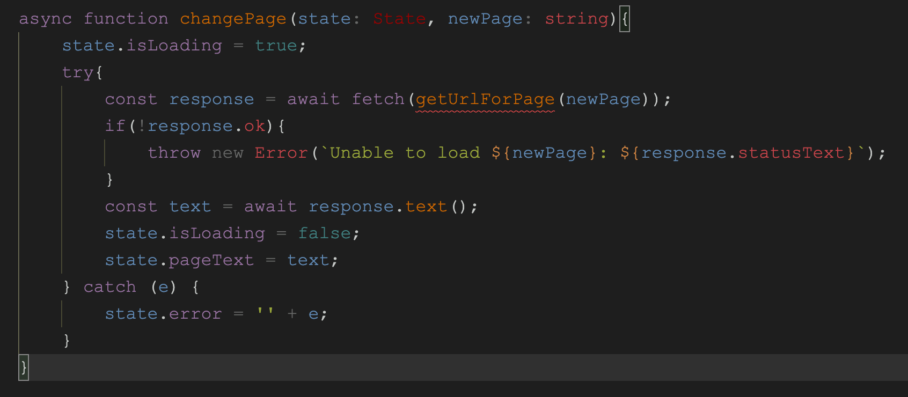
아이템 28. 유효한 상태만 표현하는 타입을 지향하기
만약, 상태 값의 두 속성이 모두 부족하거나, 충돌인 경우 함수의 기능을 제대로 할 수 없음!!

Slide 5
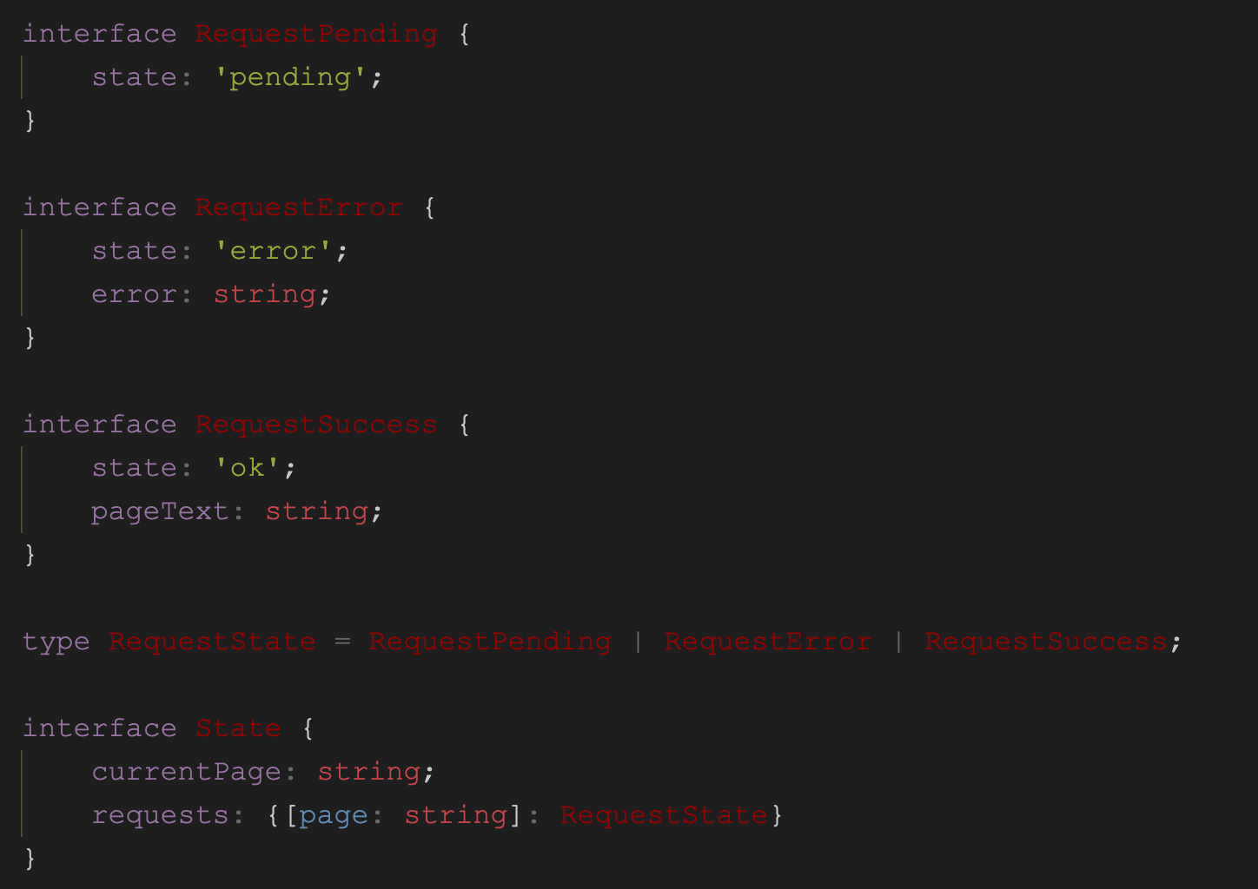
아이템 28. 유효한 상태만 표현하는 타입을 지향하기
📍 태그된 유니온 사용
비록 코드는 길어졌지만 유효한 상태만 허용하도록 개선됨

Slide 6
아이템 28. 유효한 상태만 표현하는 타입을 지향하기
🔎 핵심 정리
코드가 길어지거나 표현상에 어려움이 있더라도 유효한 상태만 표현하는 타입을 지향하자!

Slide 7
💡아이템 29
사용할 때는 너그럽게, 생성할 때는 엄격하게

Slide 8
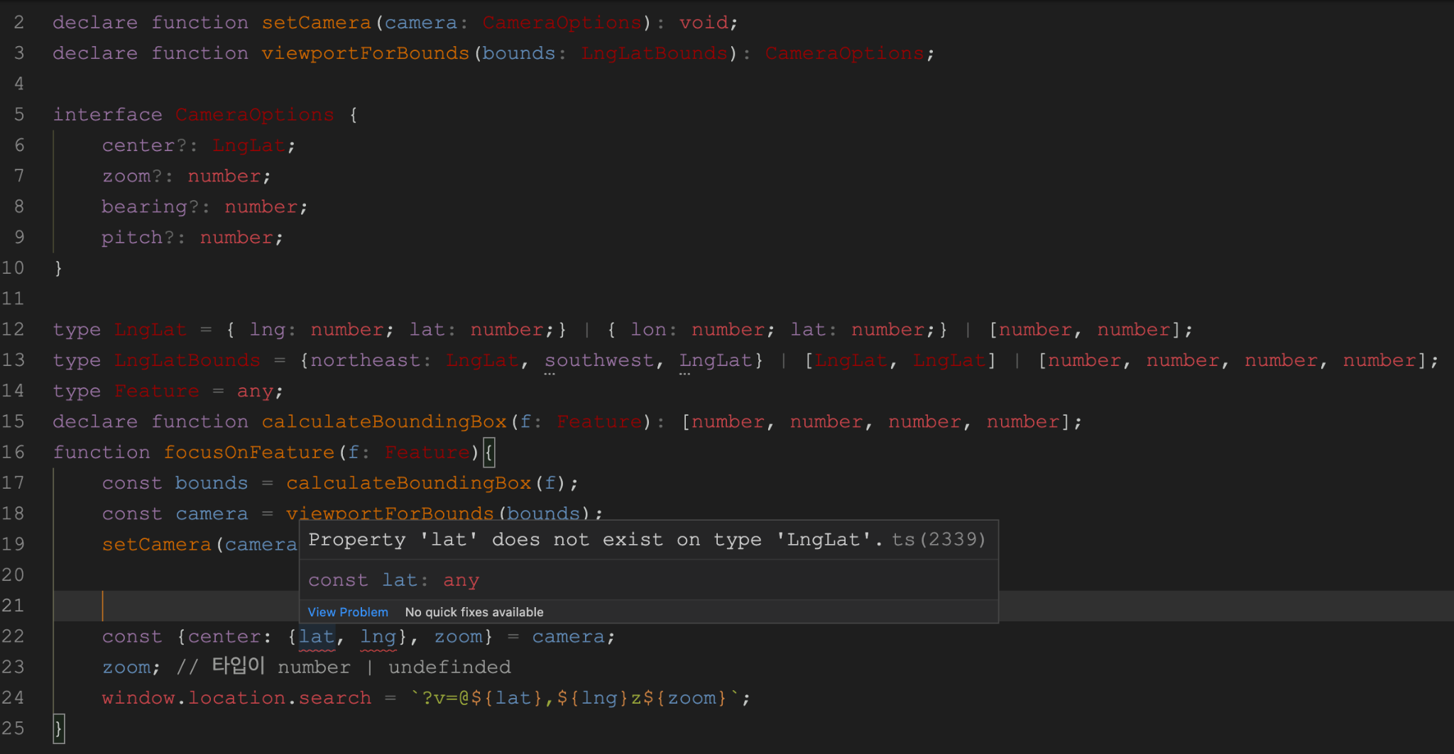
아이템 29. 사용할 때는 너그럽게, 생성할 때는 엄격하게
📍 함수의 매개변수는 타입의 범위가 넓어도 되나, 반환타입은 타입의 범위가 구체적이어야 한다!

Slide 9
아이템 29. 사용할 때는 너그럽게, 생성할 때는 엄격하게
📍 수많은 선택적 속성을 가지는 반환타입과 유니온 타입은 지양하는 것이 좋다
안전한 타입으로 사용하는 방법 => 유니온 타입의 각 요소별로 코드를 분기
💥 유니온 타입의 요소별 분기방법
배열과 배열같은 것(array-like) 구분
완전하게 정의된 타입과 부분적으로 정의된 타입으로 구분

Slide 10
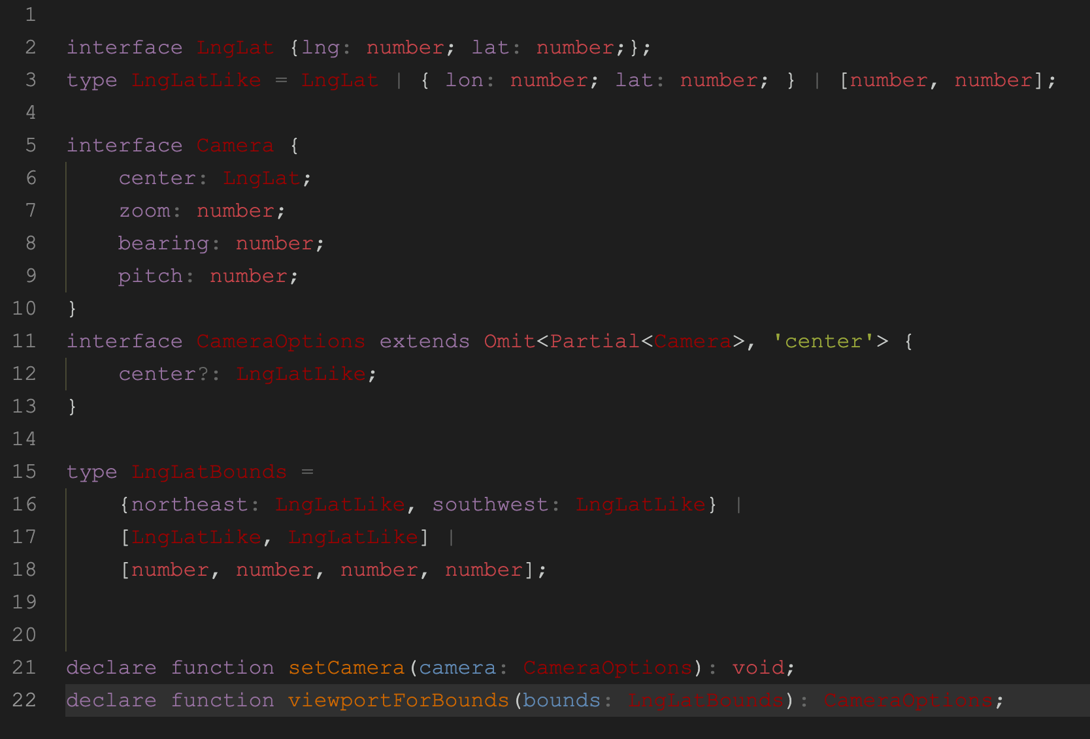
아이템 29. 사용할 때는 너그럽게, 생성할 때는 엄격하게

Slide 11
아이템 29. 사용할 때는 너그럽게, 생성할 때는 엄격하게
🔎 핵심 정리
보통 매개변수 타입은 반환 타입에 비해 범위가 넓다. 선택적 속성과 유니온 타입은 반환타입 보다 매개변수 타입에 더 일반적이다
매개변수와 반환타입의 재사용을 위해서 기본 형태(반환타입)와 느슨한 형태(매개변수)를 도입하자

Slide 12
💡아이템 30
문서에 타입 정보를 쓰지 않기

Slide 13
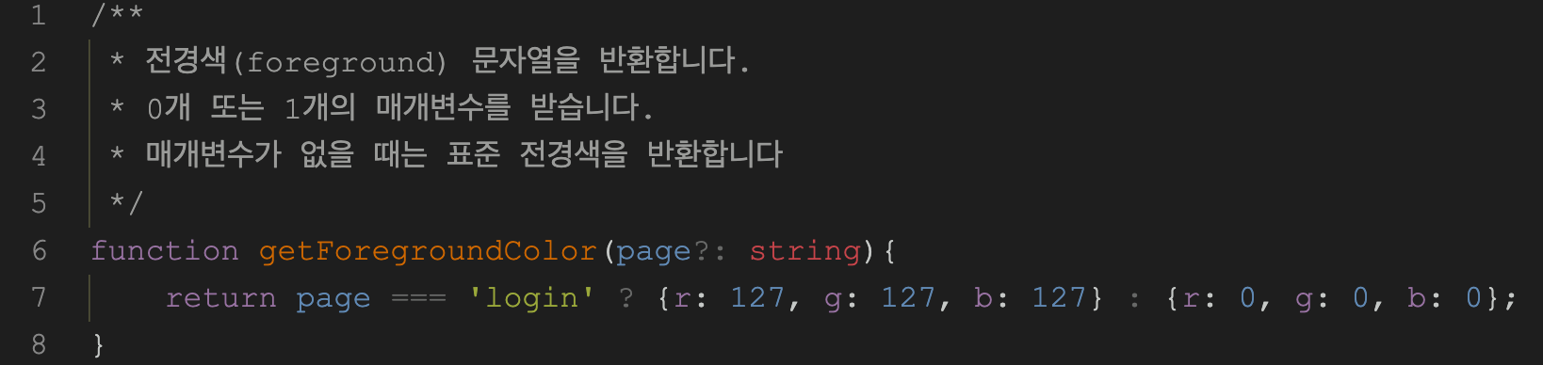
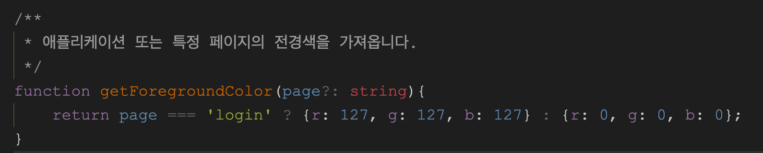
아이템 30. 문서에 타입 정보를 쓰지 않기
코드와 주석 정보의 불일치!

Slide 14
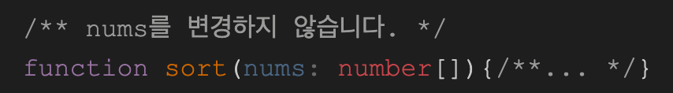
아이템 30. 문서에 타입 정보를 쓰지 않기

Slide 15
아이템 30. 문서에 타입 정보를 쓰지 않기
🔎 핵심 정리
주석과 변수명에 타입 정보를 적는 것은 피해야 한다
-> 타입 정보에 모순이 발생할 수 있음
타입이 명확하지 않은 경우 변수명에 단위 정보를 포함하자
ex) timeMs, temperatureC

Slide 16
수고수고 짝짝짝👏

